Slide 1
Министерство образования РМ Портфолио Десятерик Елены Алексеевны, учителя русского языка и литературы МОУ «Средняя общеобразовательная школа №11» г.о.Саранск
Дата рождения: 17.12.1983
Профессиональное образование: «Филолог. Преподаватель по специальности «Филология», ГОУ ВПО «МГУ им. Н. П. Огарёва»,
№ ВСА 0490233, дата выдачи 30.06.2006 г.
Стаж педагогической работы (по специальности): 14 лет
Общий трудовой стаж: 15 лет
Наличие квалификационной категории: нет
Звание: нет

Slide 2
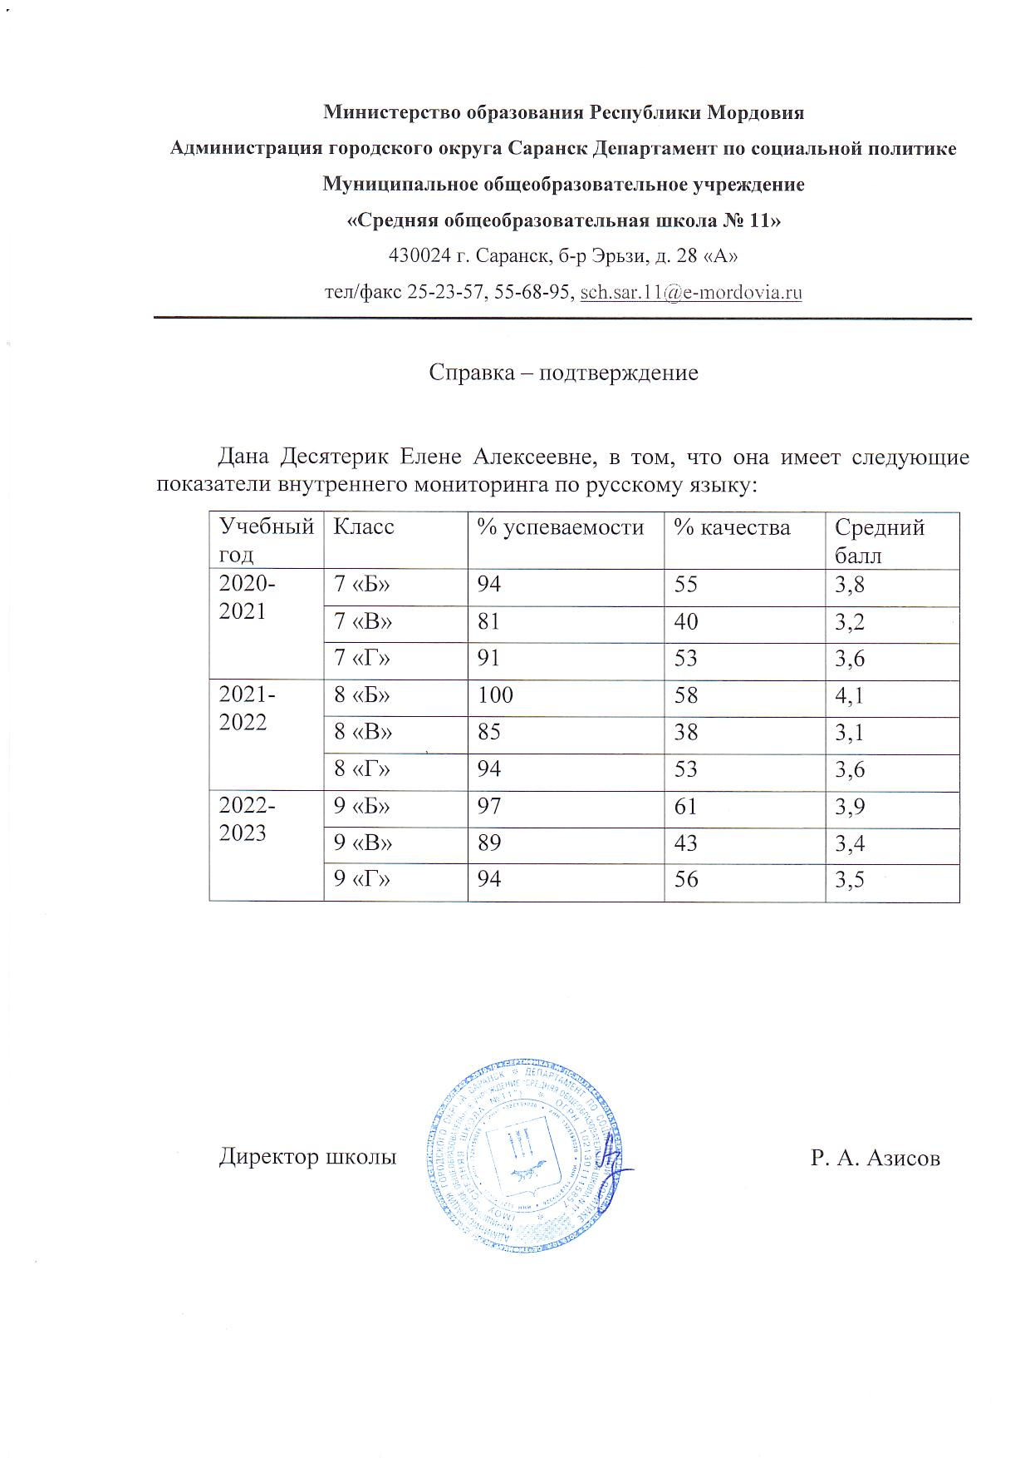
1. Стабильные положительные результаты освоения обучающимися образовательных программ по итогам мониторингов, проводимых организацией

Slide 3
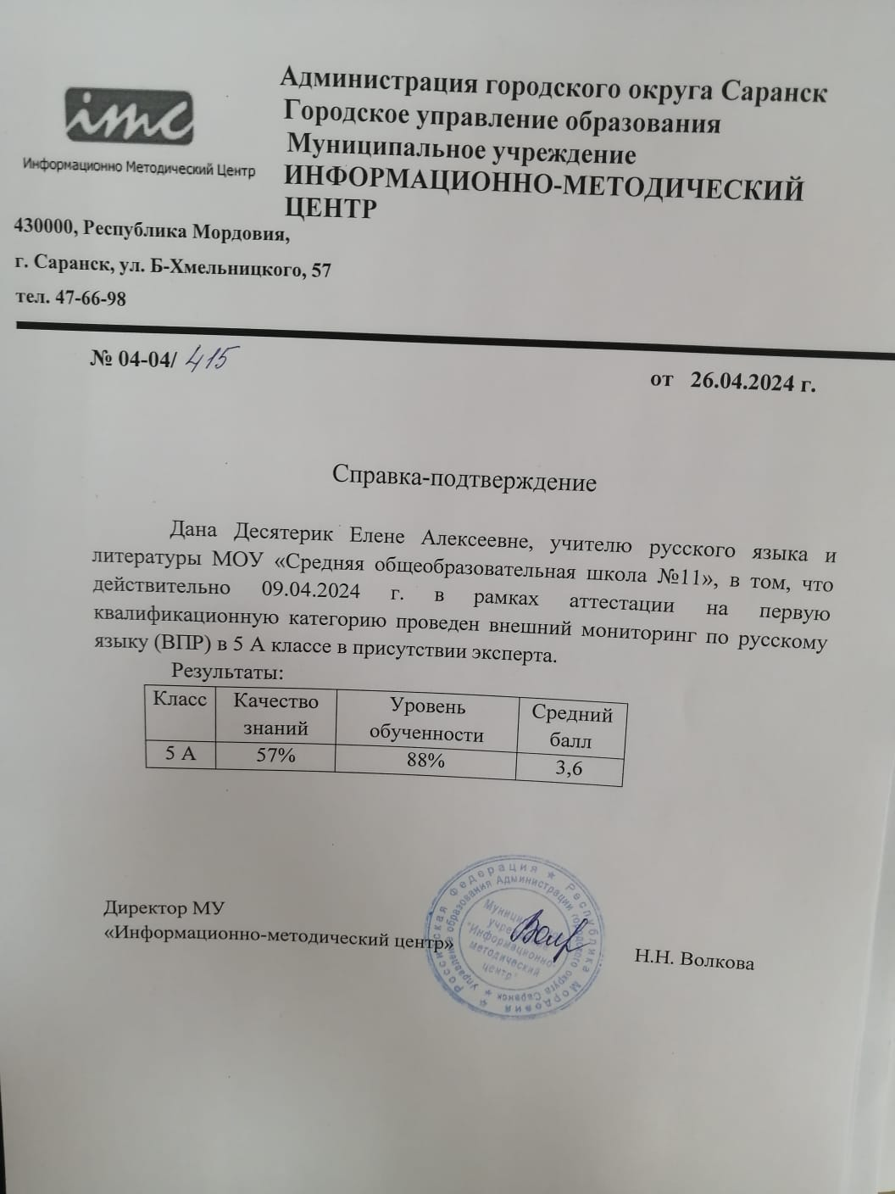
2. Внешний мониторинг

Slide 4
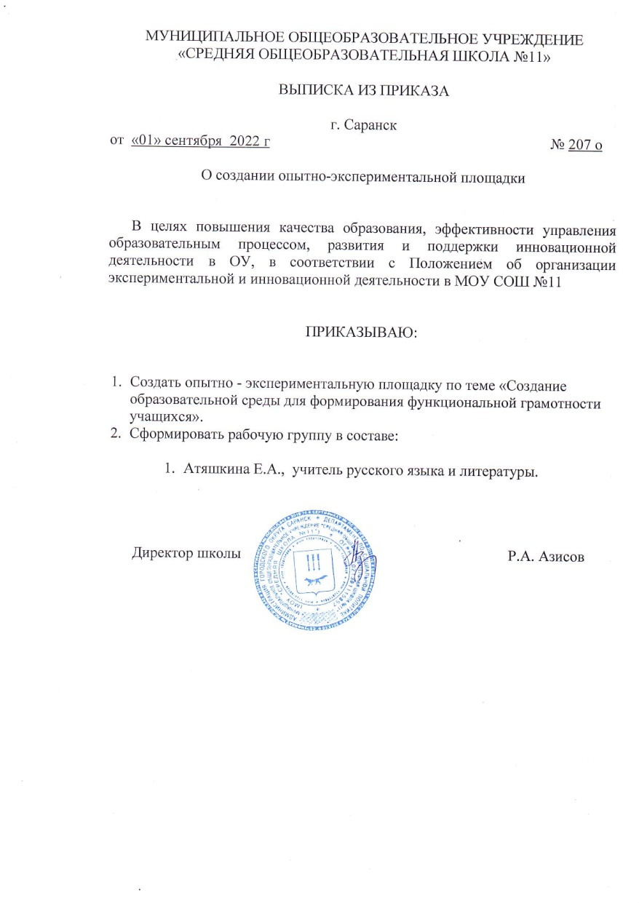
4. Результаты участие в инновационной (экспериментальной) деятельности

Slide 5
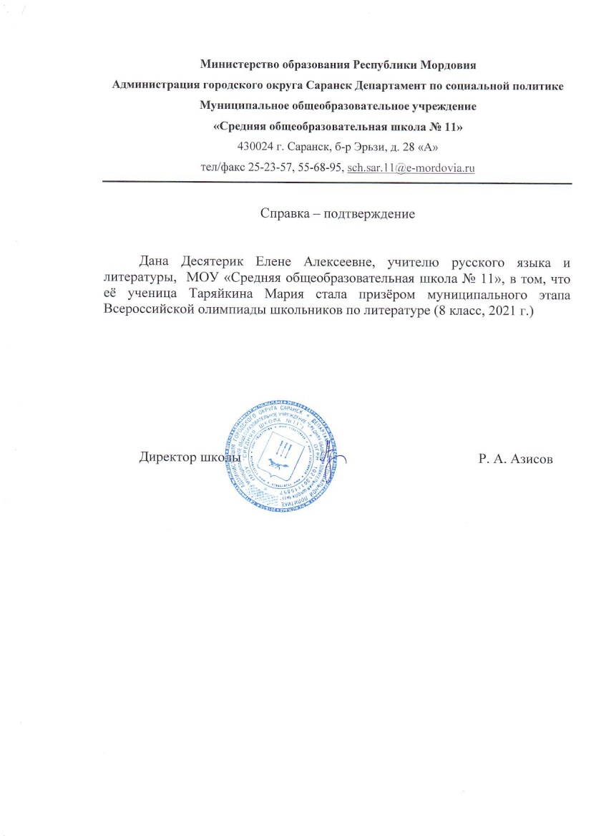
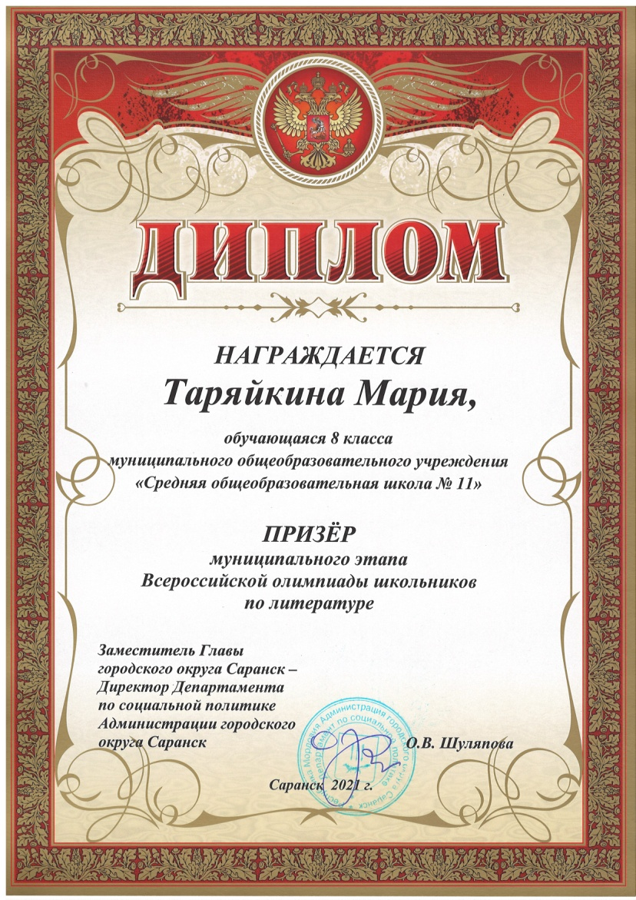
5. Результаты участия обучающихся во Всероссийской предметной олимпиаде
Муниципальный этап

Slide 6
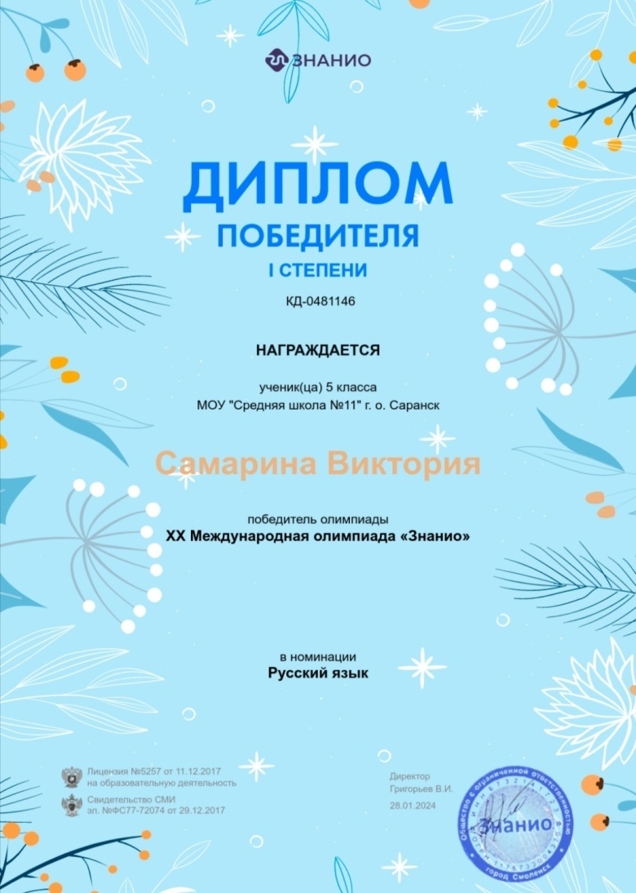
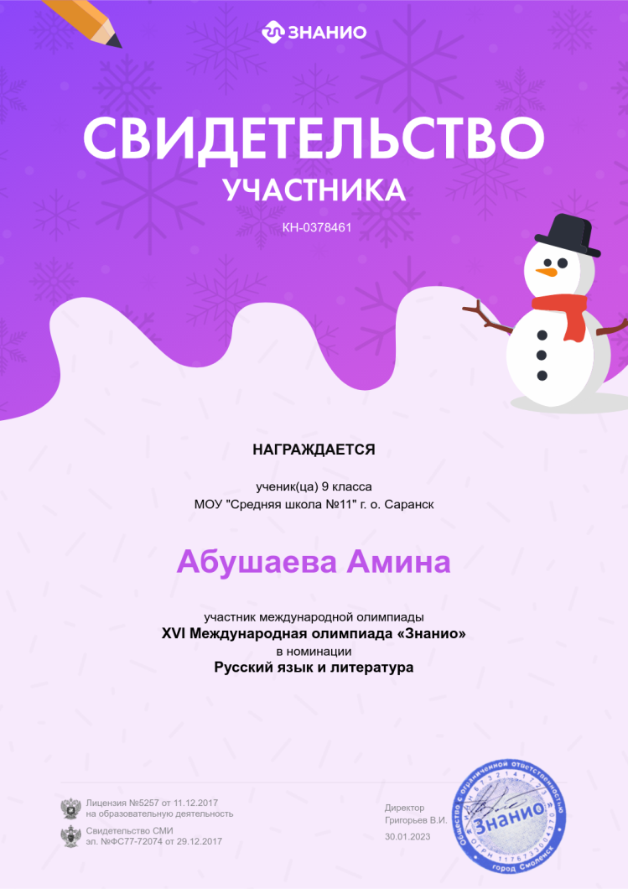
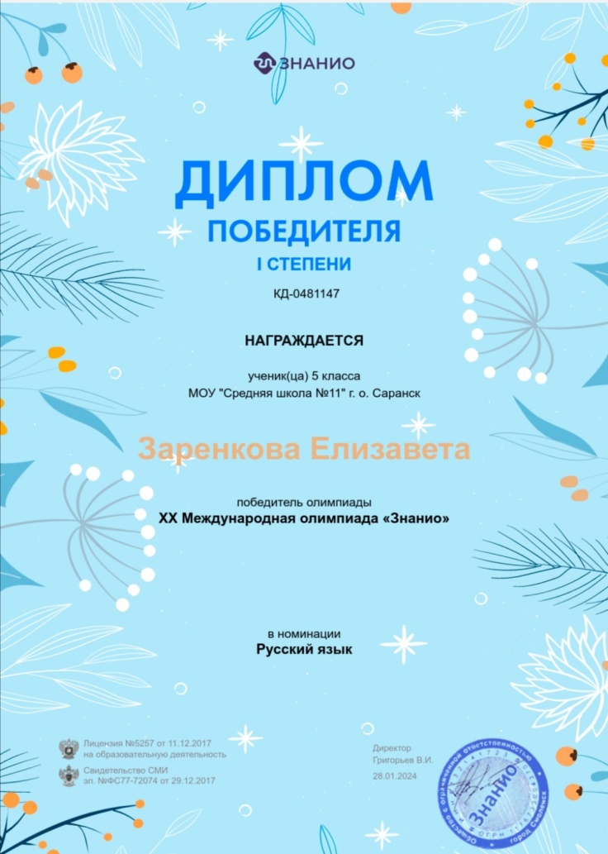
6. Позитивные результаты внеурочной деятельности обучающихся
В сети «Интернет»

Slide 7
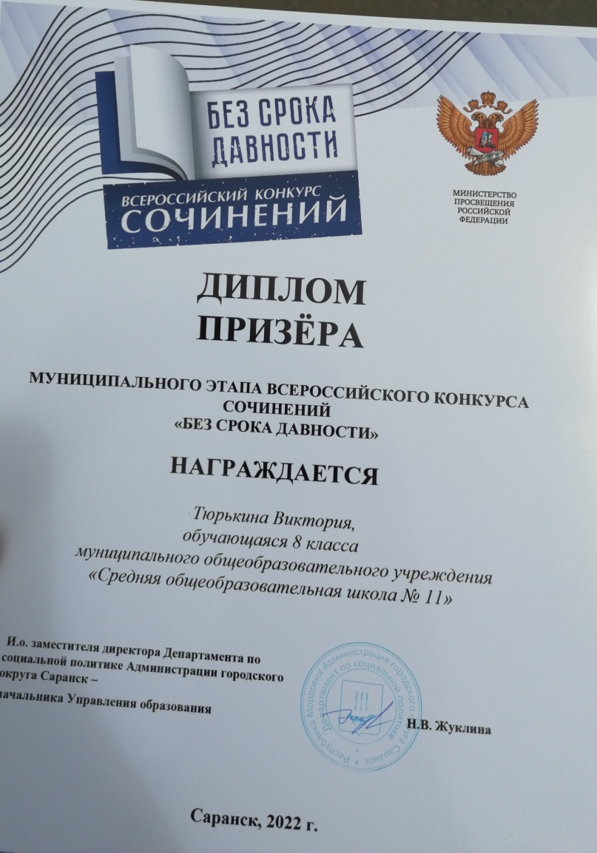
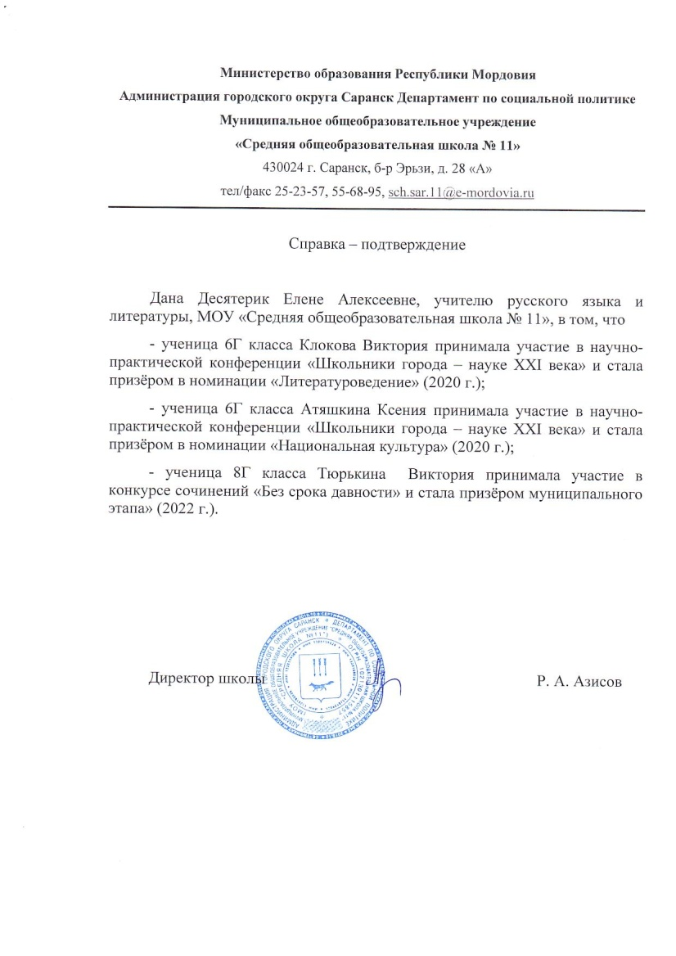
Муниципальный уровень

Slide 8
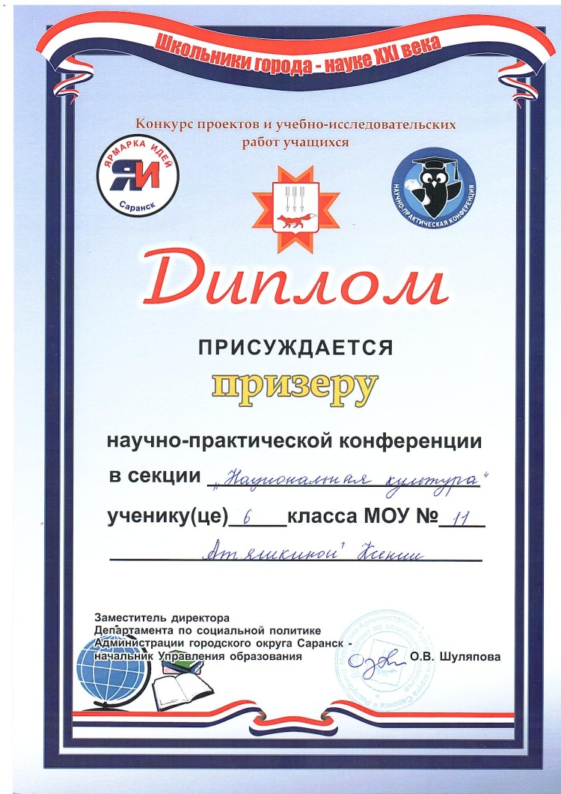
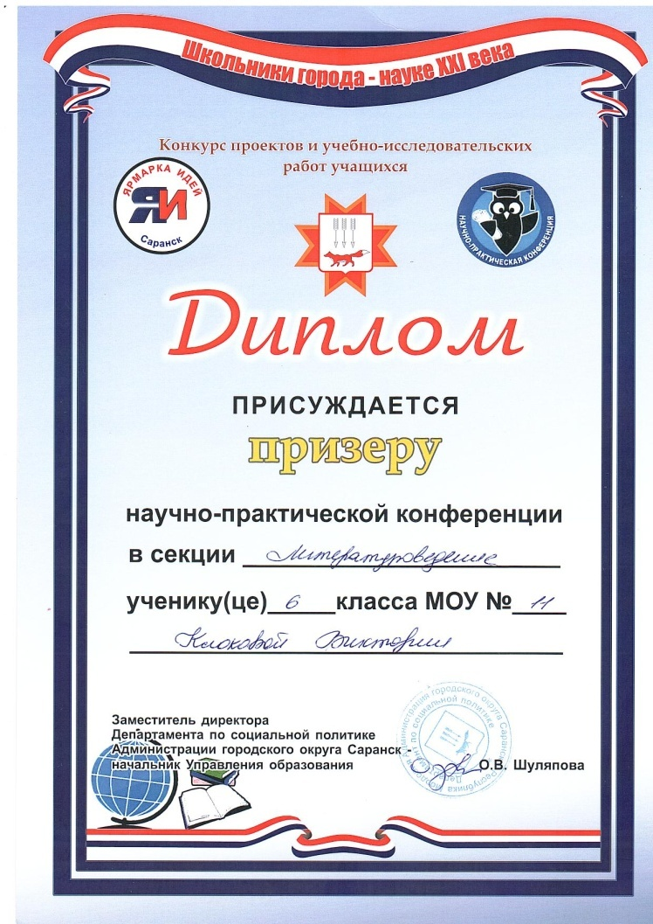
Муниципальный уровень

Slide 9
7. Наличие публикаций
Название публикации | Уровень
Материал к уроку внеклассного чтения «Песни военных лет». | В сети Интернет
Тезисы по статье «Атяшкин Михаил Ильич» (раздел «Участники войны») | Муниципальный

Slide 11
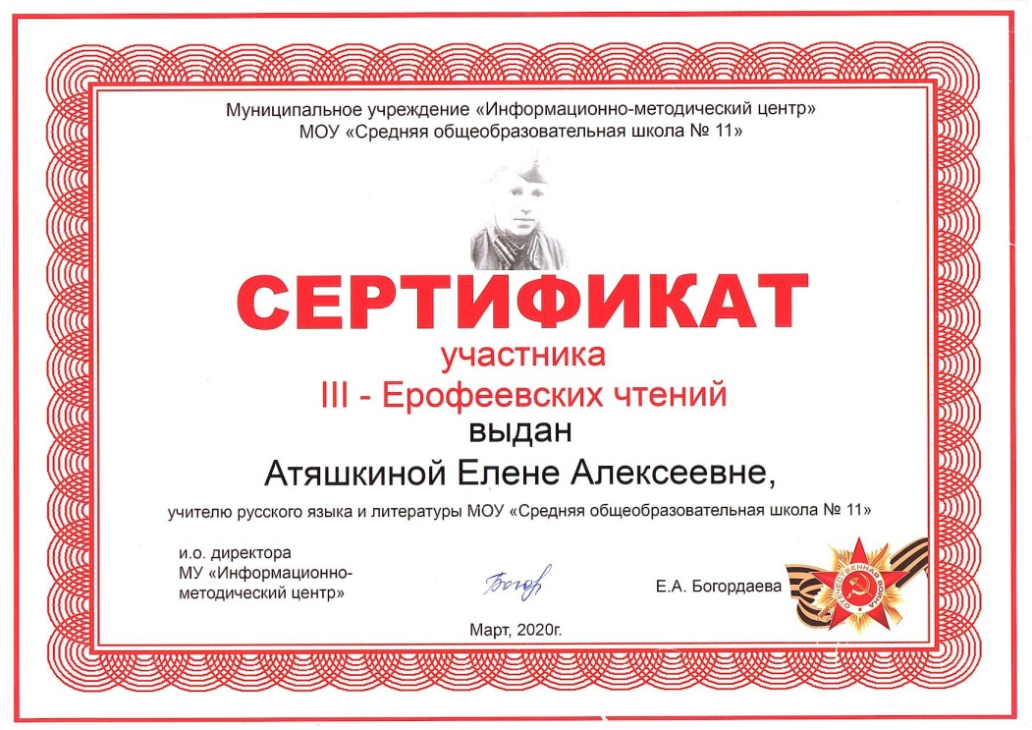

Slide 12
9. Выступления на заседаниях методических советов, научно-практических конференциях, педагогических чтениях, семинарах, секциях, форумах, радиопередачах (очно) и т.д.
№ | Уровень | Тема выступления | Год
1. | Образовательной организации | «Индивидуально - дифференцированный подход в обучении русскому языку и литературе детей с ОВЗ» | 2020
2. | Образовательной организации | «Функциональная грамотность как метапредметный образовательный результат» | 2021
3. | Образовательной организации | «Формирование креативного мышления на уроках русского языка и литературы» | 2022
4. | Образовательной организации | «Организация работы учащихся с низкой успеваемостью и мотивацией при подготовке к ГИА» | 2023
5. | Муниципальный | «Использование творческих заданий для развития креативного мышления на уроках русского языка и литературы» | 2022
6. | Республиканский | «Развитие креативного мышления на уроке литературы» | 2022

Slide 13
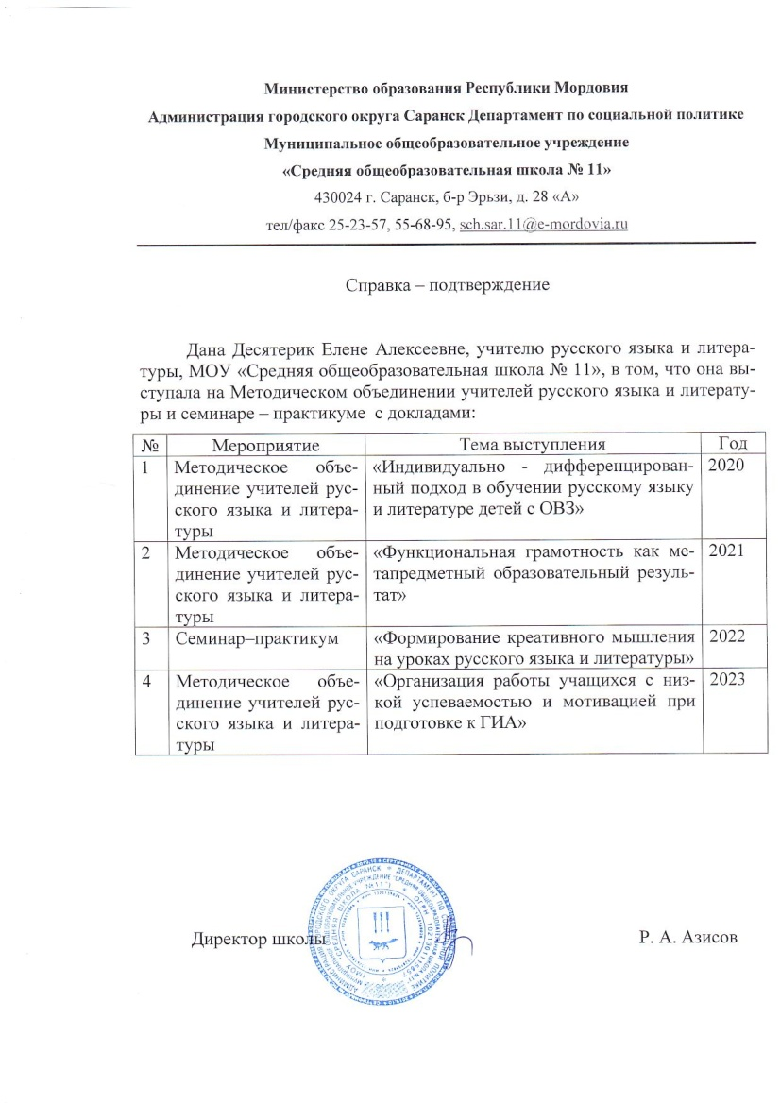
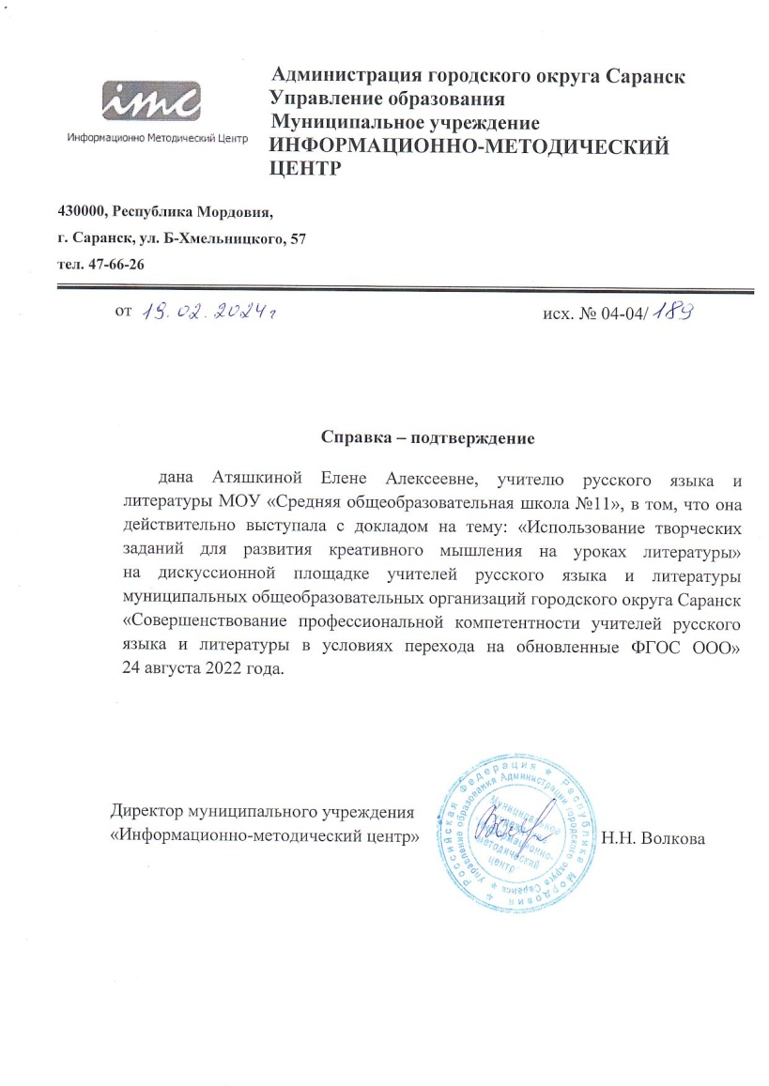
Уровень образовательной организации
Муниципальный уровень

Slide 14
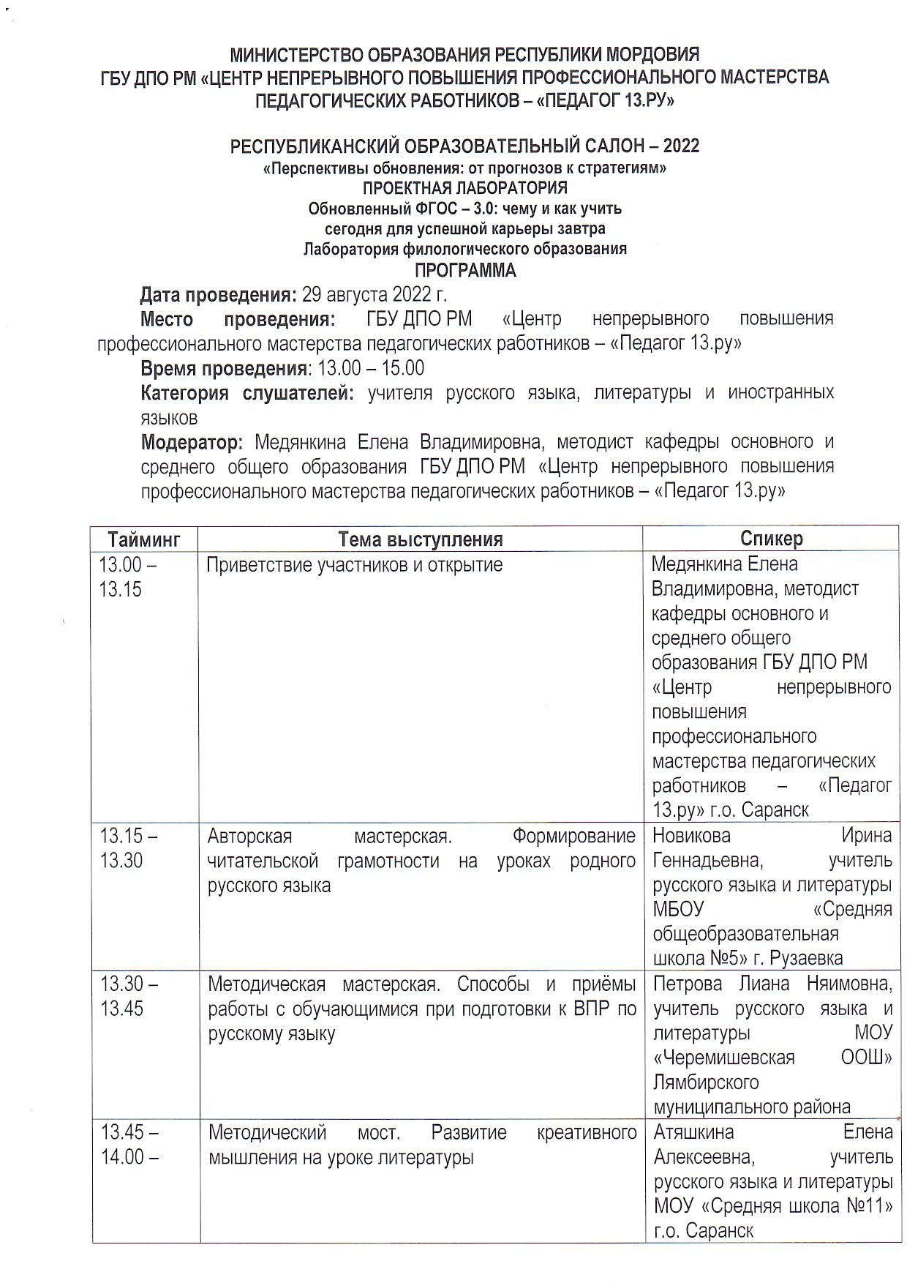
Республиканский уровень

Slide 15
10. Проведение открытых уроков, мастер-классов, мероприятий (очно)
№ | Название | Уровень | Тема урока | Дата
1 | Открытый урок русского языка в 5Г классе | Образовательной организации | Буквы о - а в корне -лаг- / -лож- | 22.01.19
2 | Открытый урок по литературе в 7Г классе | Образовательной организации | Тема служения людям в рассказе А.И.Куприна «Чудесный доктор» | 17.03.21
3 | Открытый урок по литературе в 8Г классе | Образовательной организации | Образ маленького человека в повести Н. В. Гоголя «Шинель» | 17.02.23
4 | Открытый урок по литературе в 5А классе | Образовательной организации | Нравственные уроки в рассказе М. Зощенко «Ёлка» | 24.01.24

Slide 17
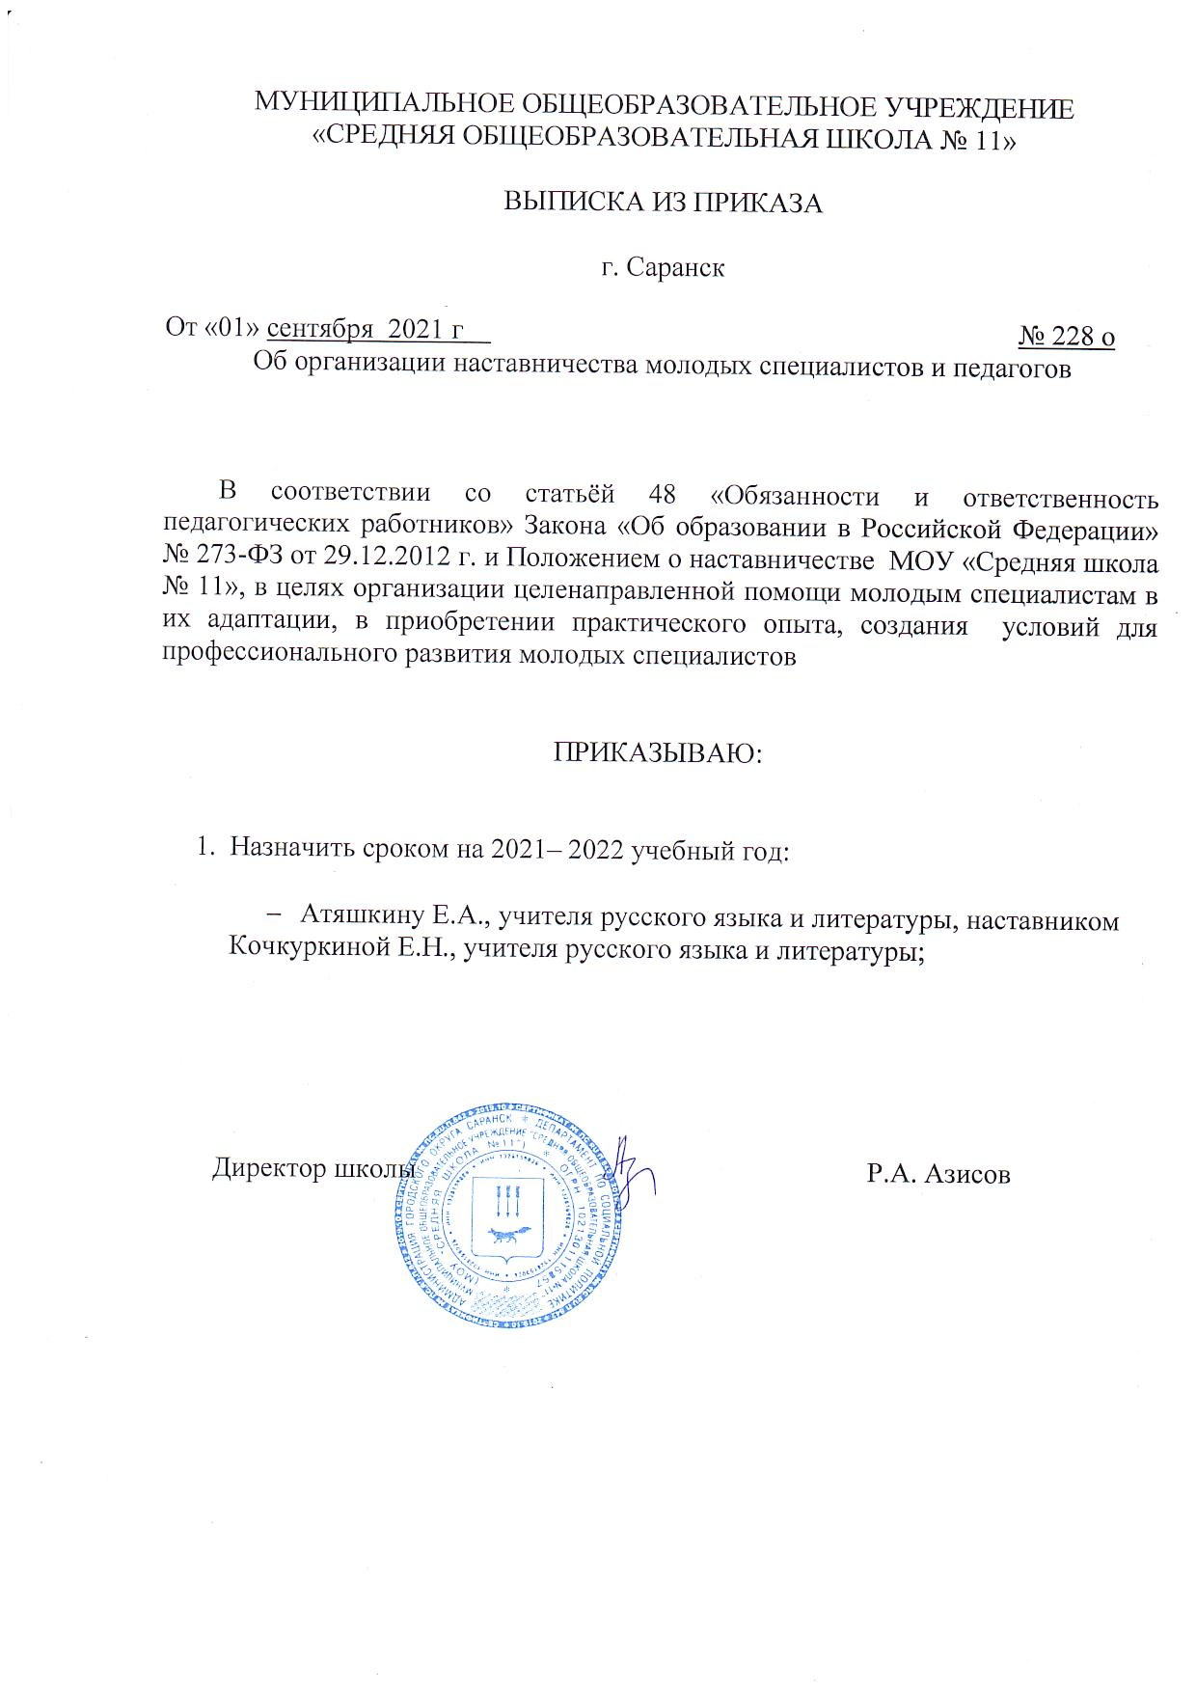
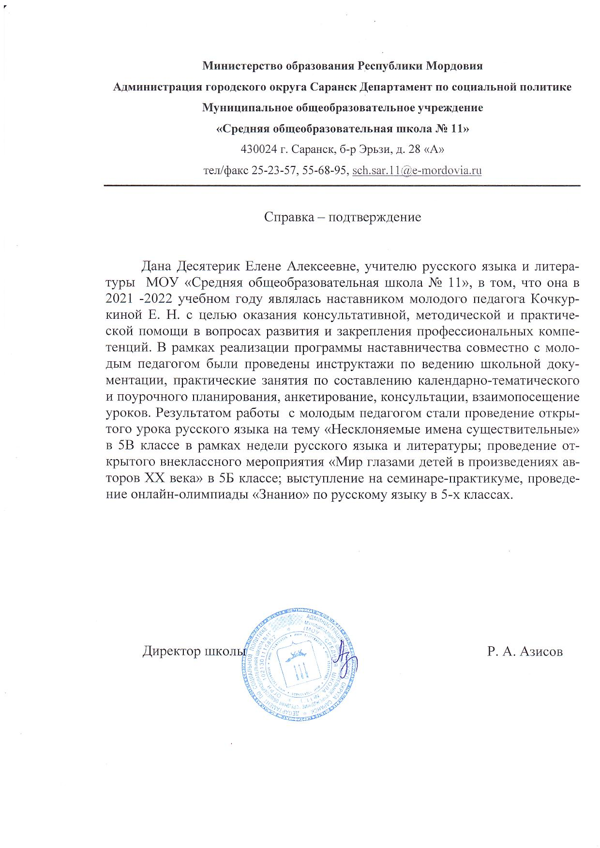
11.Наставничество

Slide 18
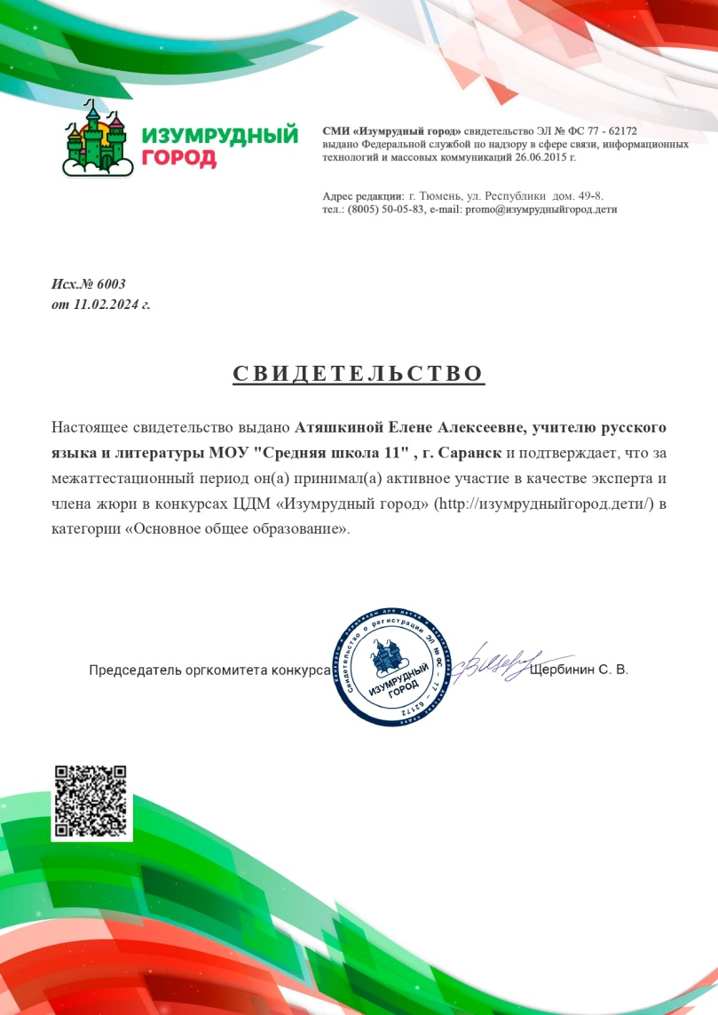
12.Экспертная деятельность
В сети Интернет

Slide 19
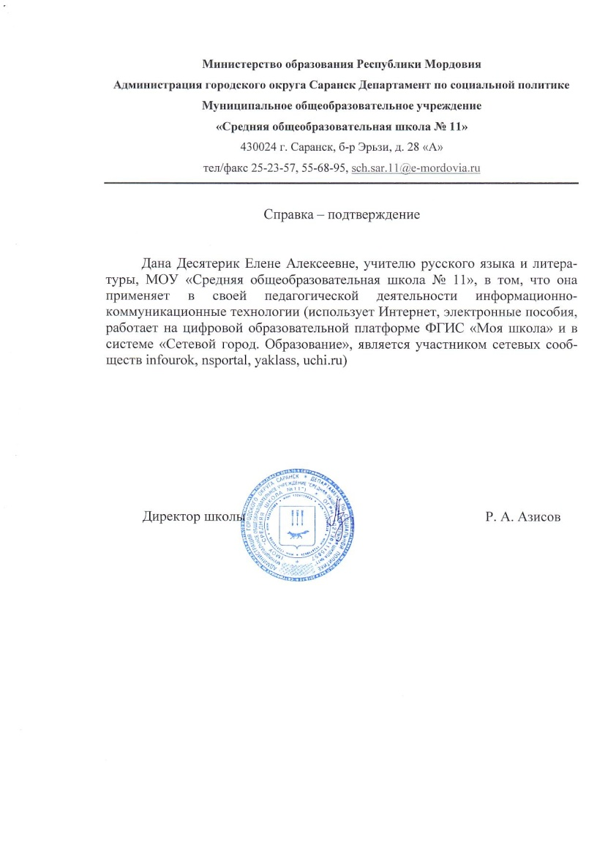
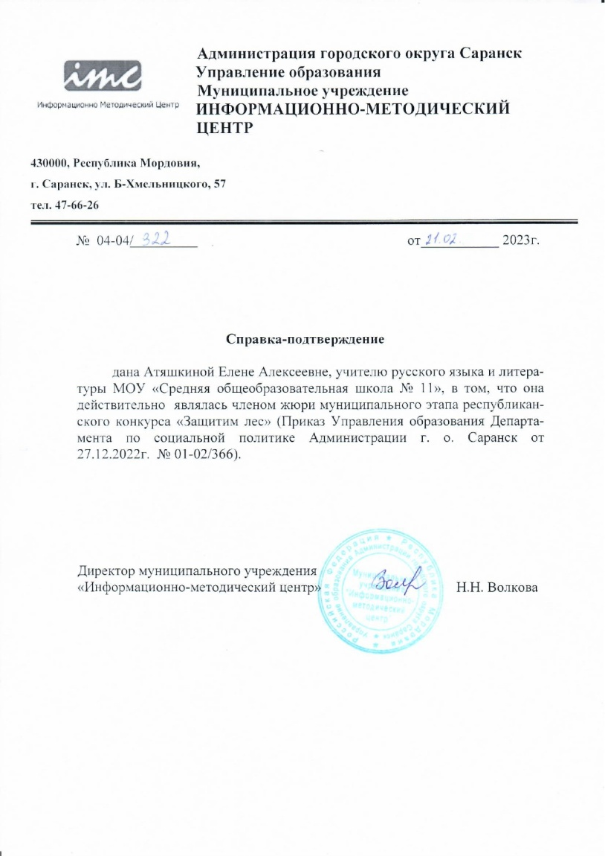
13.Общественно-педагогическая активность педагога
В сети Интернет Муниципальный уровень

Slide 20
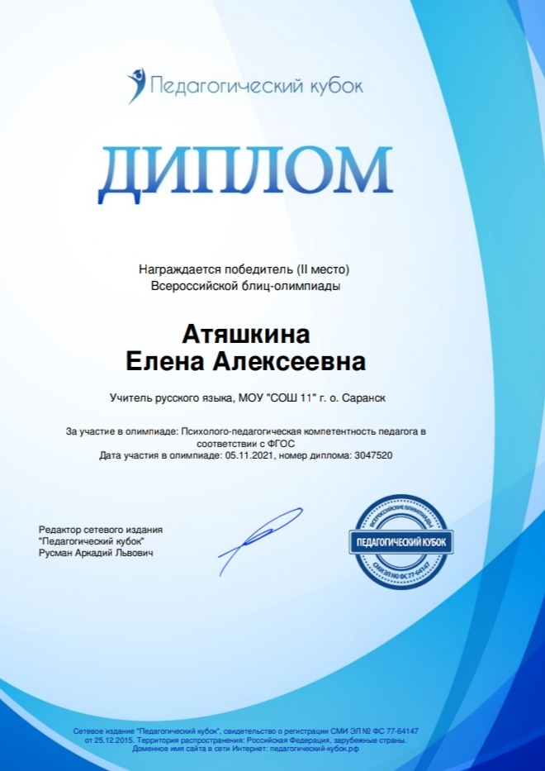
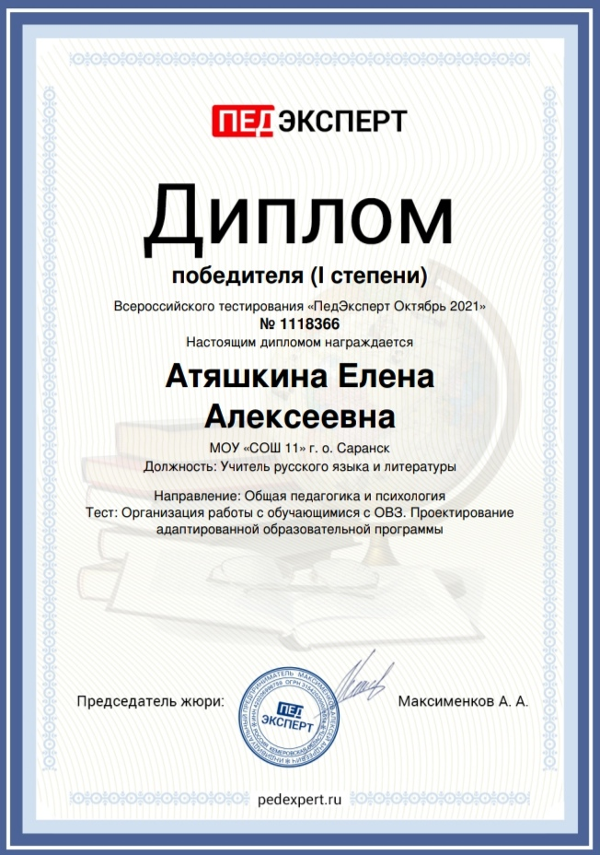
14. Участие педагога в профессиональных конкурсах
В сети Интернет

Slide 21
14. Участие педагога в профессиональных конкурсах
Республиканский уровень

Slide 22
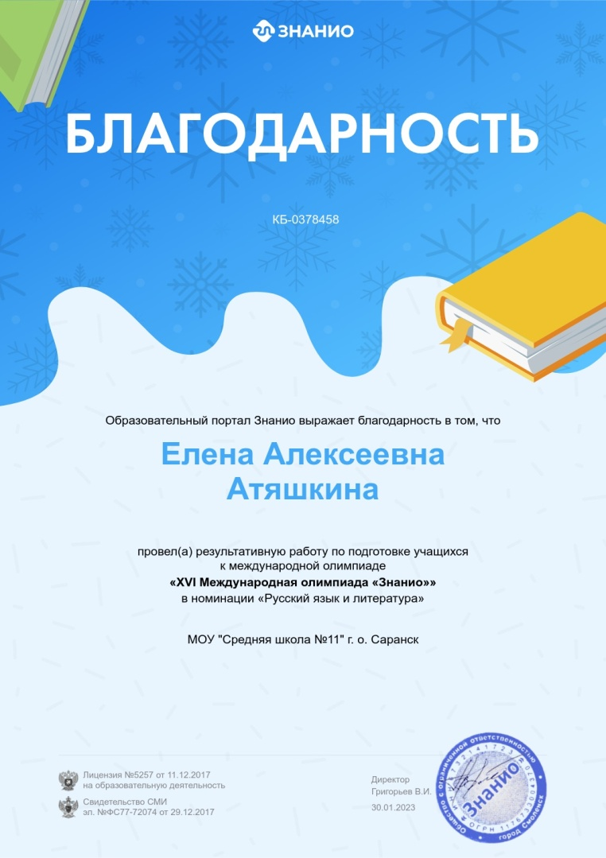
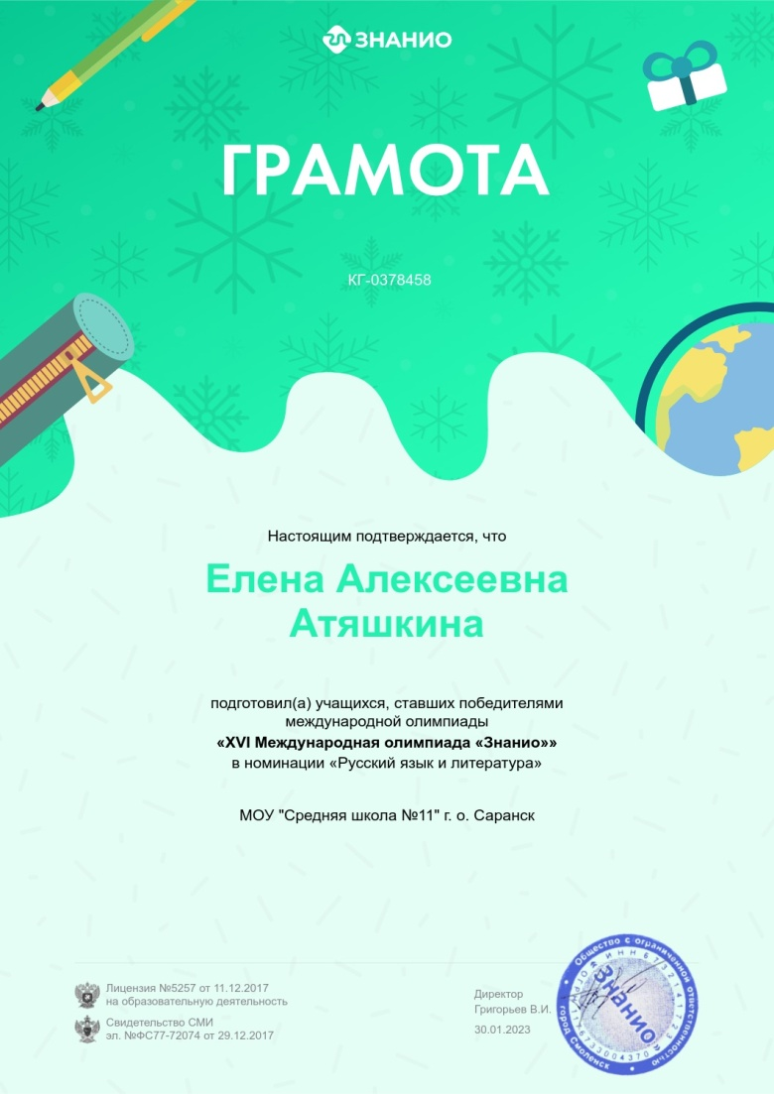
15. Награды и поощрения
В сети Интернет

Slide 23
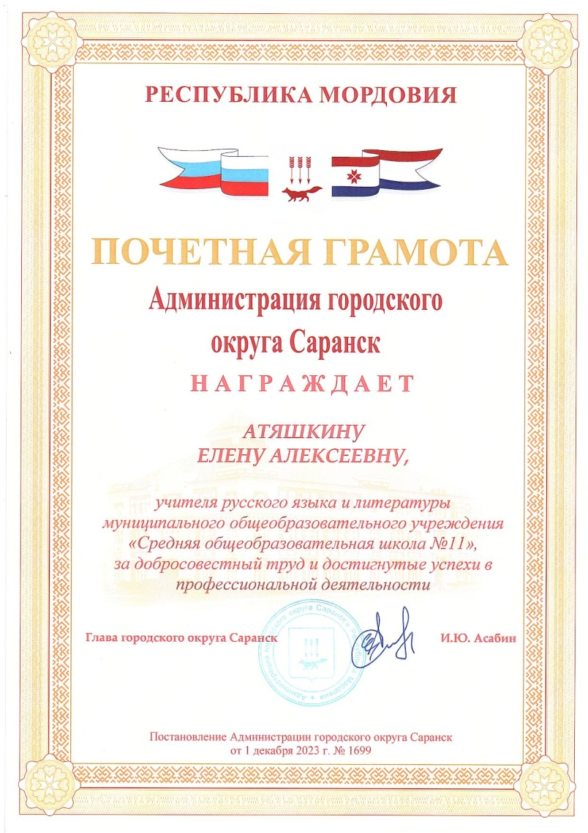
15. Награды и поощрения
Муниципальный уровень Республиканский уровень

Slide 24
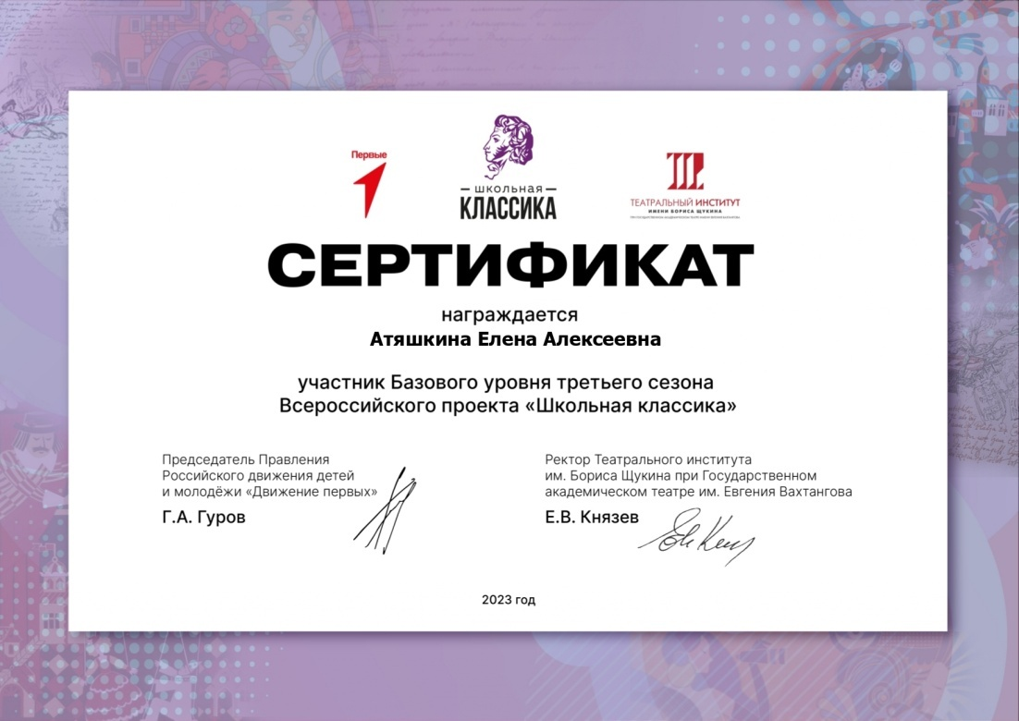
Дополнительная информация

